Slide 1


Slide 2

فعالیت بخشهای مختلف بیمارستان شریعتی به مناسبت هفته دیابت
واحدآموزش سلامت بیمارستان شریعتی بندرعباس

Slide 3
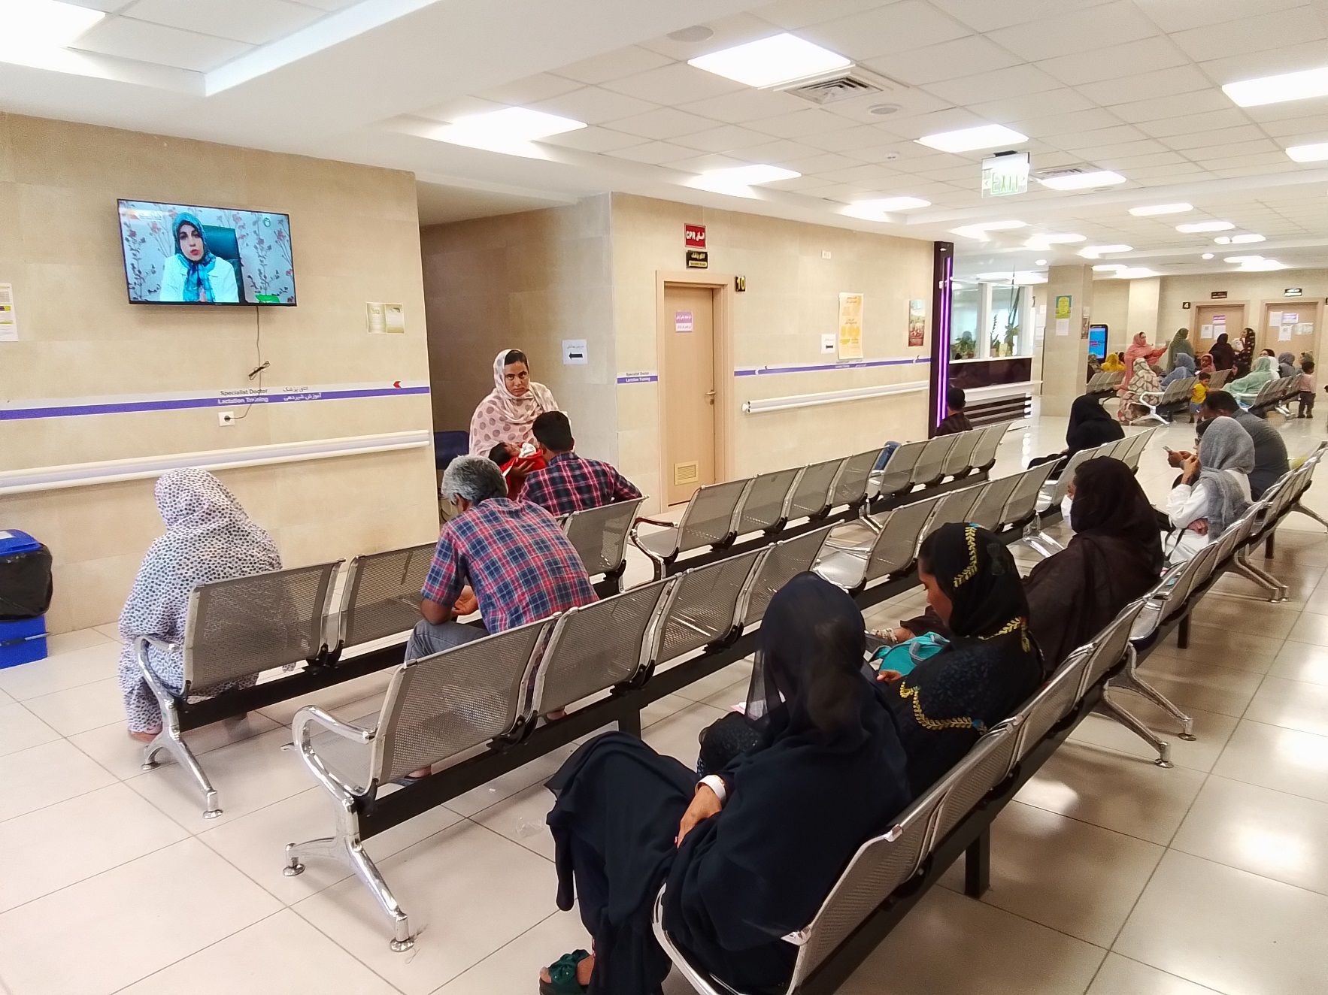
درمانگاه
کلیپ آموزشی

Slide 4
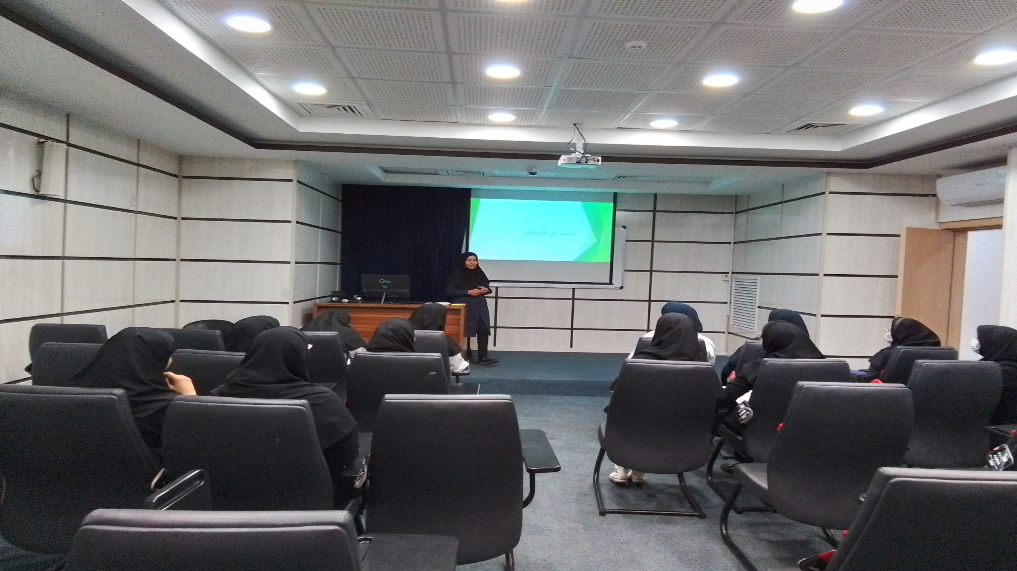
برگزاری کلاس آموزشی دیابت برای پرسنل توسط متخصص زنان

Slide 5
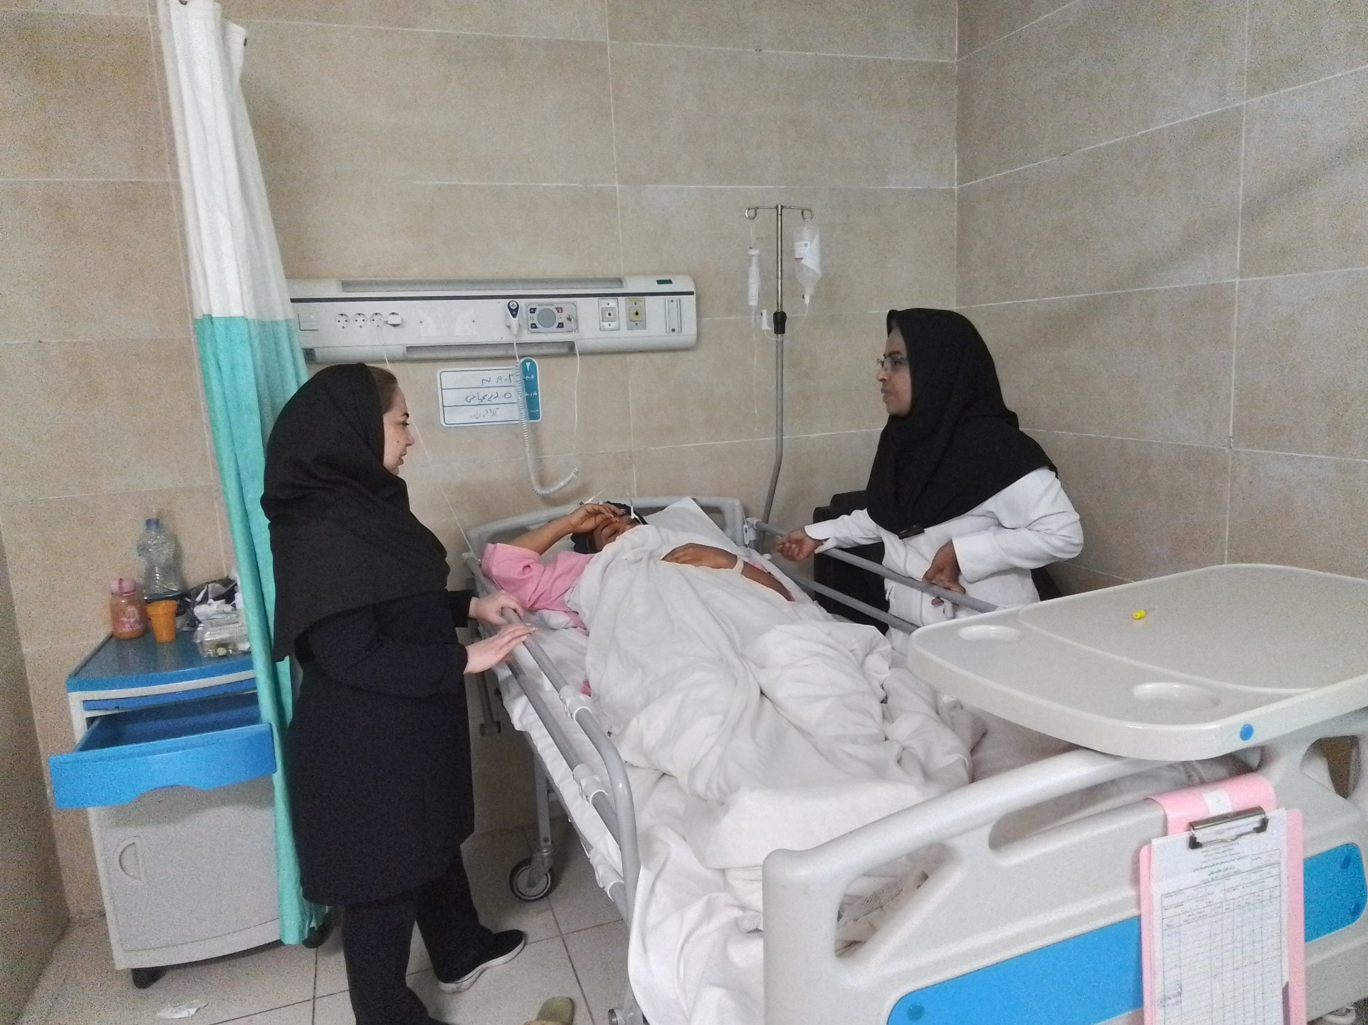
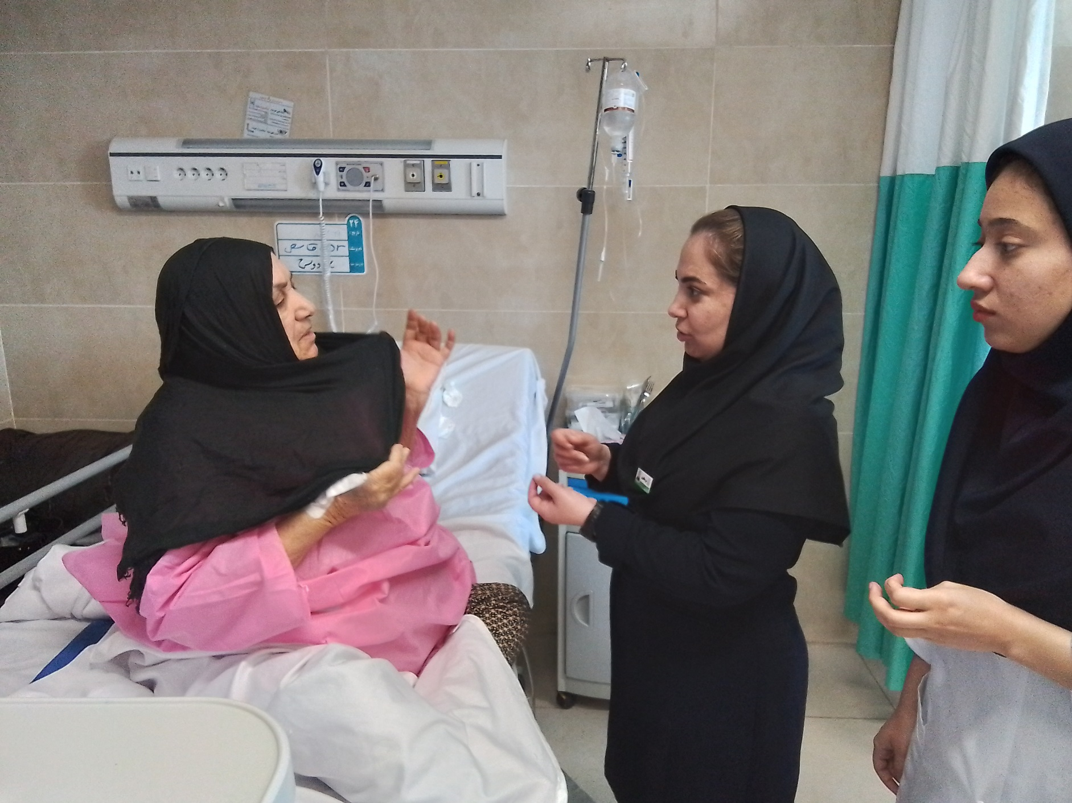
بخش جراحی
آموزش چهره به چهره

Slide 6
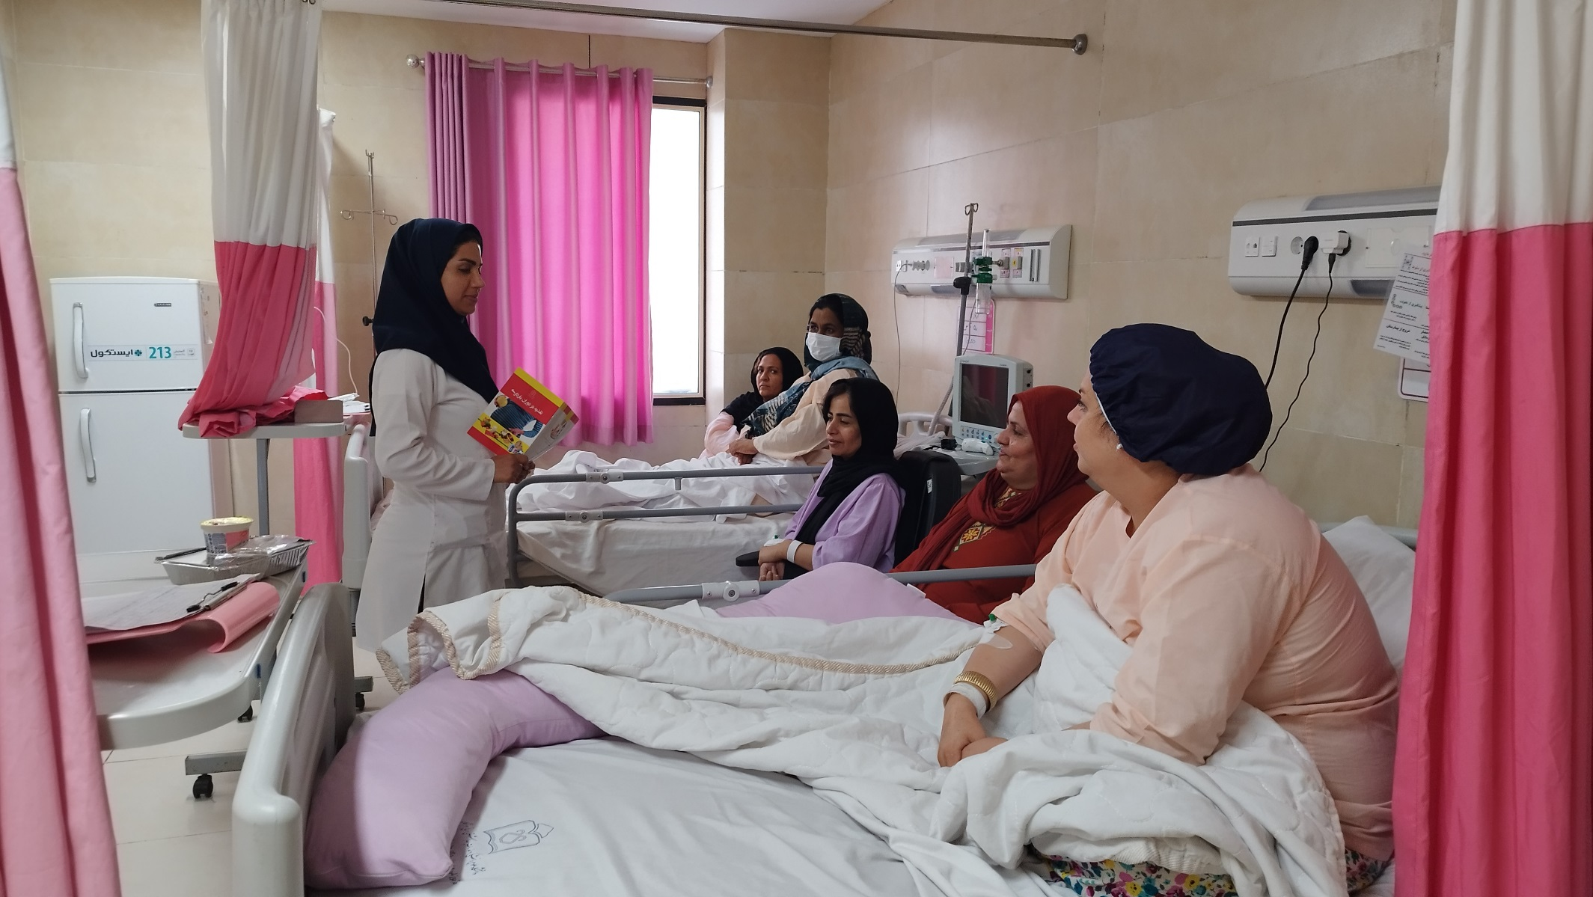
بخش پرخطر
آموزش گروهی

Slide 7

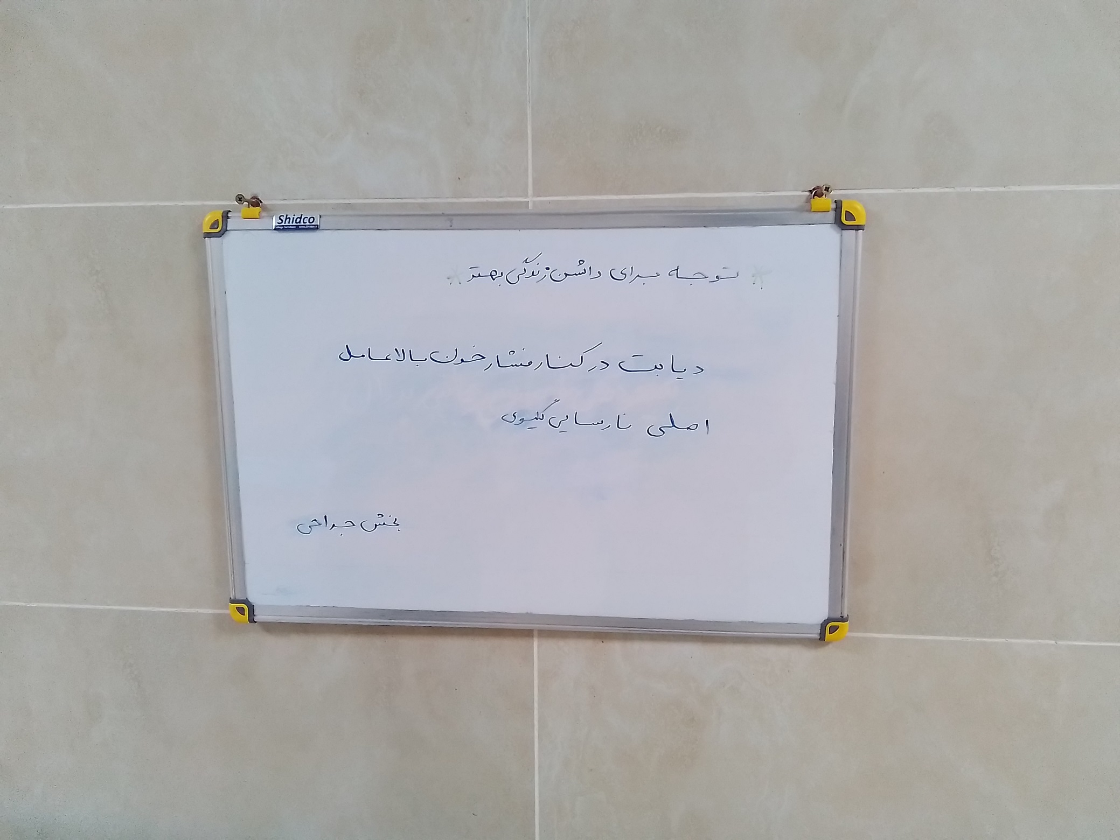
بخش جراحی

Slide 8
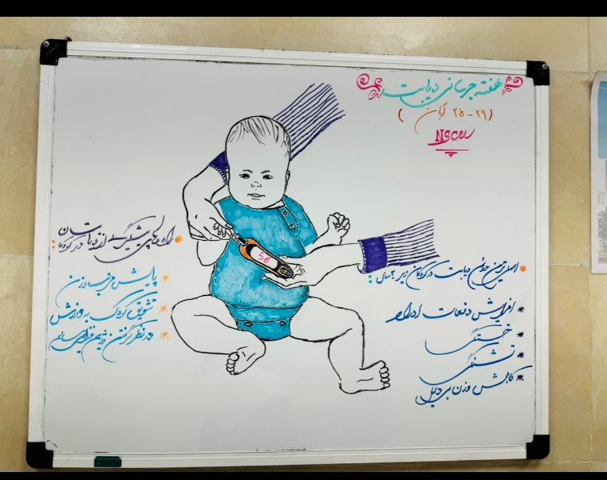
بخش نوزادان

Slide 9
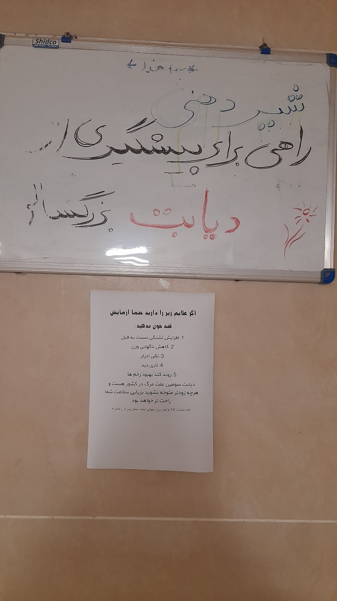
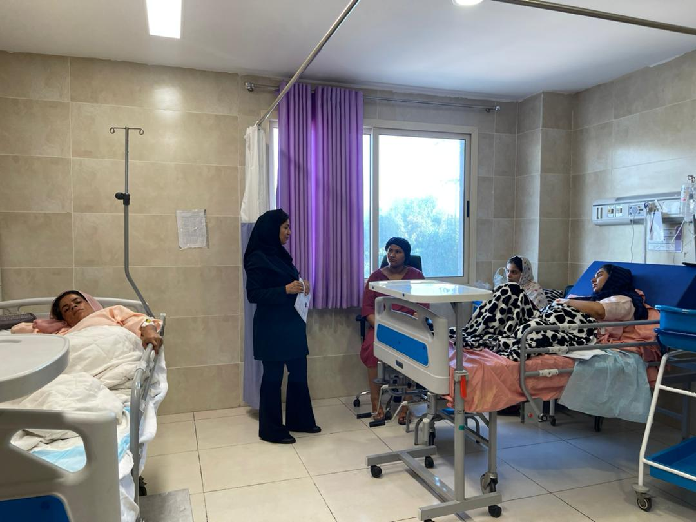
بخش پس از زایمان

Slide 10

مجموع فعالیت های واحد آموزش سلامت بیمارستان شریعتی
1-تهیه پمفلت،پوسترمرتبط با مناسبت های تقویم سلامت
2-تهیه کلیپ های آموزشی مرتبط با مناسبت های تقویم سلامت
3-آموزش گروهی مرتبط با مناسبت های تقویم سلامت
واحدآموزش سلامت بیمارستان شریعتی بندرعباس

Slide 11


واحدآموزش سلامت بیمارستان شریعتی بندرعباس

